Slide 1

SYMBOLES COMMUNS UTILISÉS POUR LA CLASSIFICATION DANS L'INDUSTRIE DU TOURISME
Le guide de voyage Forbes
Le guide Michelin
CAA/AAA
Les 8 secteurs du tourisme

Slide 2
CLASSIFICATIONS DANS L’INDUSTRIE DU TOURISME
Cette présentation portera sur les symboles communs utilisés à des fins de classification dans le secteur du tourisme.
Les trois systèmes d'attribution qui seront introduits sont les suivants:
Système de récompense à cinq diamants (Association canadienne et américaine des automobilistes)
Système d'attribution de trois étoiles (Guide Michelin)
Système de récompense cinq étoiles (Guide de voyage Forbes)

Slide 3


LE SYSTÈME DES CINQ DIAMANTS par l’Association Canadienne et américaine des automobilistes CAA
Le système de classification des diamants CAA/AAA est un système utilisé par les clubs automobiles américains et canadiens qui décernent un à cinq diamants aux restaurants et aux hôtels sur la base de certaines directives. Un établissement doit répondre à des normes élevées pour se voir attribuer ne serait-ce qu'un seul diamant. Plus il y a de diamants, plus vous trouverez de luxes supplémentaires.

Slide 4

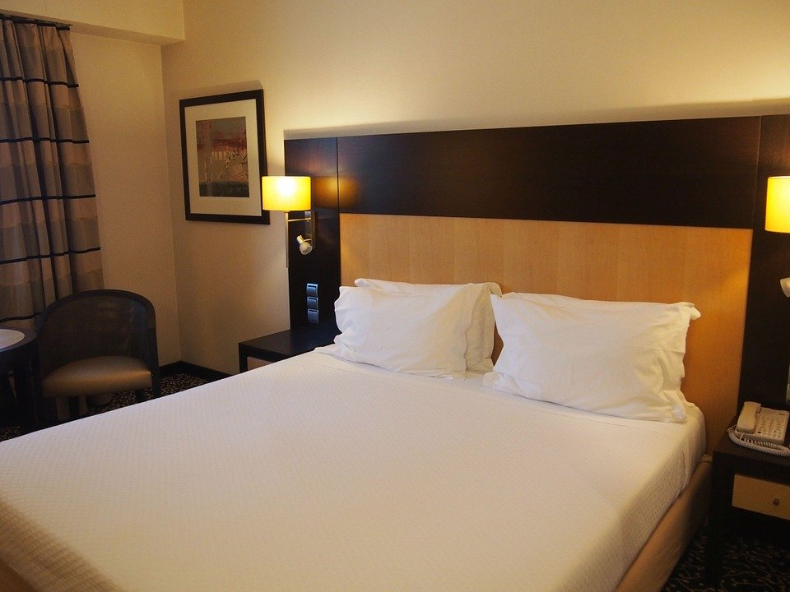
UN SYSTÈME DE RÉCOMPENSE À CINQ DIAMANTS POUR LES HÔTELS
Les désignations CAA/AAA Diamant pour les hôtels représentent la qualité générale, la gamme d'installations et le niveau d'hospitalité offert.
Approuvé : Fait remarquable, car il répond aux normes les plus strictes du secteur en matière d'inspection des CAA/AAA
Trois Diamants : Équipement complet, style et niveau de confort
Quatre diamants : Un style et des équipements haut de gamme avec la bonne touche de service
Cinq Diamants : Un luxe, des équipements et une indulgence de classe mondiale pour une expérience unique

Slide 5
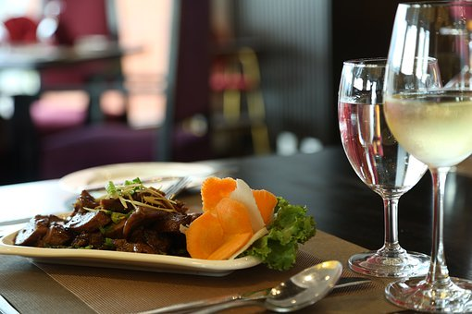
UN SYSTÈME DE RÉCOMPENSE À CINQ DIAMANTS POUR LES RESTAURANTS
Les désignations CAA/AAA Diamants pour les restaurants représentent l'ensemble de la nourriture, du service et de l'ambiance offerts.
Approuvé : Fait remarquable, car il répond aux normes les plus strictes du secteur en matière d'inspection des CAA/AAA
Trois diamants : Une nourriture tendance habilement présentée dans un cadre remarquable
Quatre diamants: Une cuisine raffinée, bien servie, dans une ambiance haut de gamme
Cinq diamants : Cuisine de pointe, ingrédients et préparation avec un service et un cadre extraordinaires

Slide 6


LA VALEUR DU PROGRAMME DE RÉCOMPENSE DES DIAMANTS CAA/AAA
Hyatt Centric South Beach Miami
Ritz-Carlton, Cancun

Slide 7
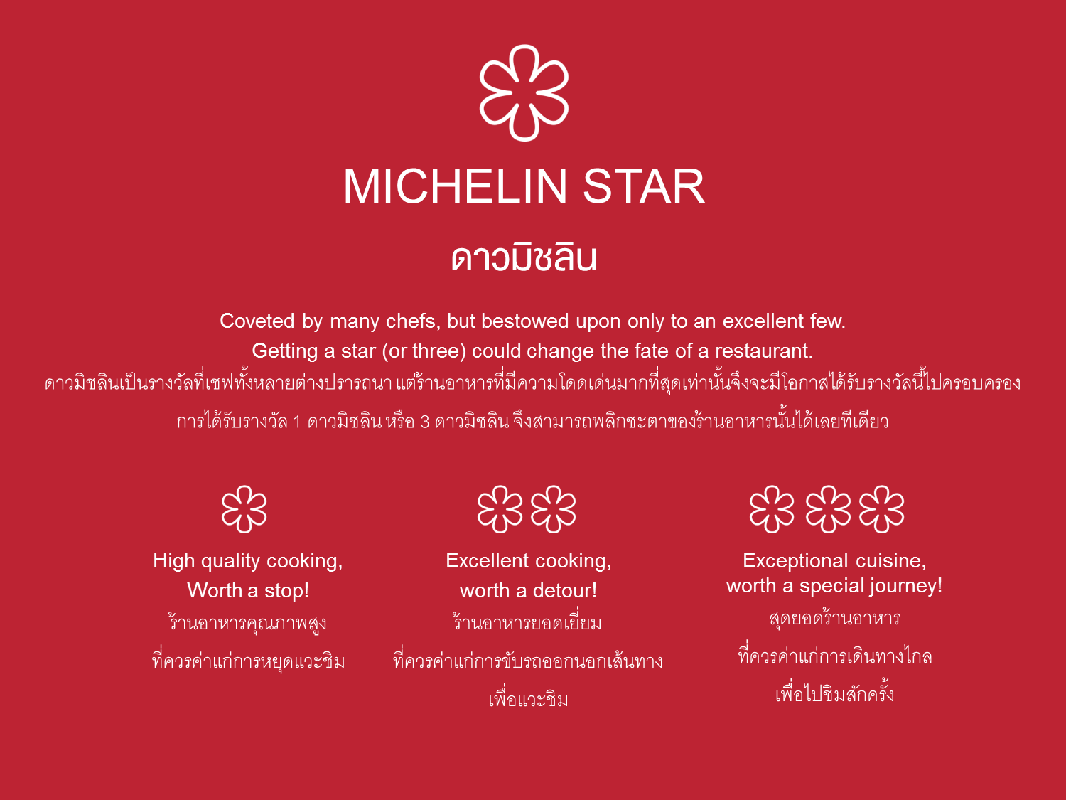
L'IMPRESSIONNANTE ÉTOILE MICHELIN
Les premières étoiles Michelin ont été attribuées en 1926 - les restaurants en France recevaient une seule étoile s'ils étaient considérés comme des "établissements de restauration fine".
En 1931, le système de classement a été élargi pour devenir le classement trois étoiles de Michelin.
1 étoile: Un très bon restaurant dans sa catégorie.
2 étoiles: Une excellente cuisine, qui vaut le détour.
3 étoiles: Une cuisine d’exception, qui est digne d’un voyage particulier.

Slide 8
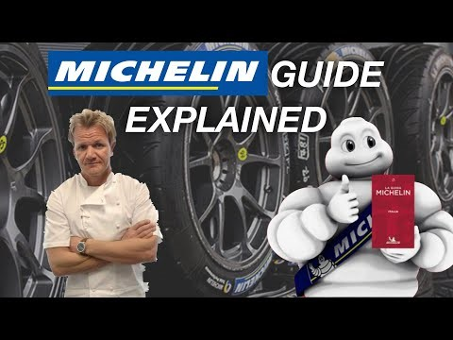
L’IMPRESSIONNANTE ÉTOILE MICHELIN

Slide 9
L’ÉTOILE MICHELIN
Convoité par de nombreux chefs, mais accordé seulement à quelques privilégiés. Obtenir une étoile (ou trois) pourrait changer le destin d'un restaurant.

Slide 10
SIGNIFICATION DE 1 ÉTOILE MICHELIN
Une cuisine de haute qualité.
Mérite un arrêt !

Slide 11
SIGNIFICATION DE 2 ÉTOILES MICHELIN
Excellente cuisine.
Vaux le détour !

Slide 12
SIGNIFICATION DE 3 ÉTOILES MICHELIN
Une cuisine exceptionnelle, qui est digne d’un voyage particulier.

Slide 13
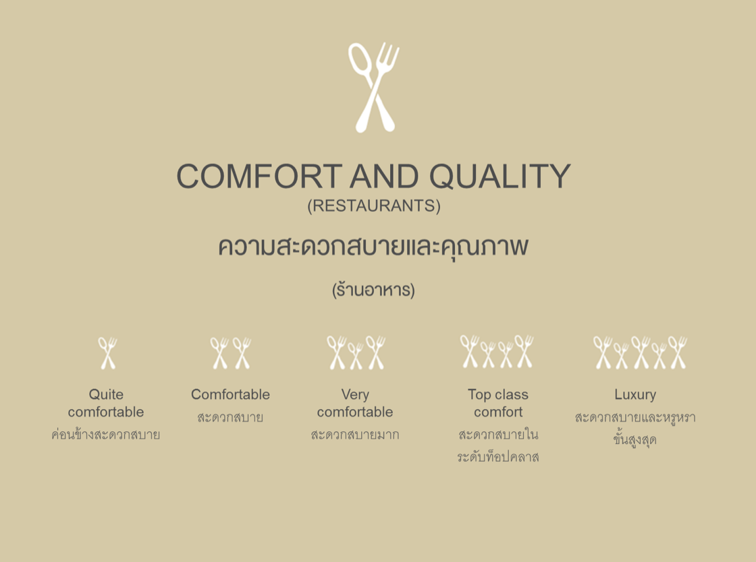
SYMBOLES
MICHELIN
QUALITÉ ET CONFORT
(Restaurants)
Assez confortable
Confortable
Très confortable
Confort de haut niveau
Luxe

Slide 14

SYMBOLES MICHELIN
Qualité et confort
(Hôtels ou hébergements)
Assez confortable
Très confortable
Confort de première classe
Le luxe dans la tradition

Slide 15
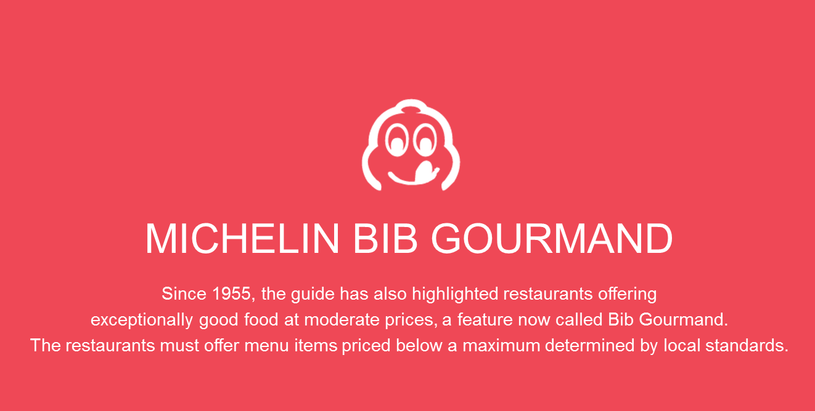
SYMBOLES MICHELIN

Slide 16

SYMBOLES MICHELIN
Les colporteurs
La meilleure façon de découvrir le cœur des cultures alimentaires thaïlandaises est de savourer les plats des colporteurs. Pour cela, il existe le symbole d'une charrette à deux roues avec un petit toit. Cela dénote les caractéristiques physiques de l'établissement plutôt que la qualité de la nourriture.

Slide 17

SYMBOLES MICHELIN
Carte des vins intéressants
Si vous recherchez des établissements avec une excellente carte des vins, gardez un œil sur ce symbole. Il couvre un spectre allant des listes présentées par des dégustateurs dans des restaurants de luxe à des espaces simples où règne la passion du vin.

Slide 18

SYMBOLES MICHELIN
Vue intéressante
Ces trois rayons rouges indiquent des paysages particuliers à couper le souffle que les clients peuvent apprécier tout en dégustant leur nourriture.

Slide 19

SYMBOLES MICHELIN
Dîner sur une terrasse
Le parasol du patio représente l'option de dîner en terrasse pour les clients, ou un repas relaxant dans un environnement en plein air.

Slide 20

SYMBOLES MICHELIN
Restaurant simple
On trouve partout des établissements simples qui proposent une bonne cuisine malgré leur environnement décontracté, ce qui n'est pas différent du guide MICHELIN. À ne pas confondre avec la catégorie "colporteurs" (réservée surtout aux marchands de rues), elle désigne un espace modeste où le service et l'aspect physique sont peu soignés.

Slide 21

SYMBOLES MICHELIN
Restauration au comptoir
Le symbole du comptoir indique l'option de repas dans un concept de cuisine ouverte, où les chefs sont observés de près depuis les comptoirs; une vue complète des chefs en pleine action.

Slide 22
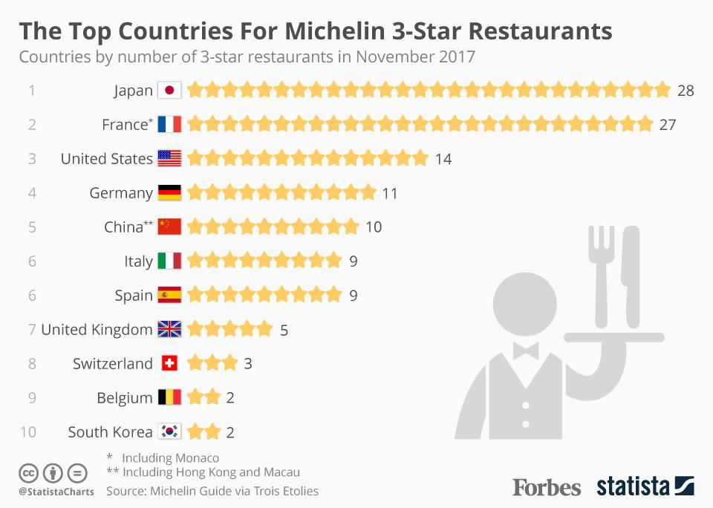
LES MEILLEURS PAYS POUR LES RESTAURANTS MICHELIN 3 ÉTOILES
Remarquez que le Canada ne figure pas parmi les premiers pays pour les étoiles Michelin. En juillet 2020, le Canada n'a plus aucun restaurant avec des étoiles Michelin malgré les chefs incroyablement talentueux du pays. Il y a de quoi réfléchir !

Slide 23
SYSTÈME DE PRIX CINQ ÉTOILES
Guide de voyage Forbes
Le guide de voyage Forbes vérifie le luxe. Ses inspecteurs hautement qualifiés visitent chaque propriété qu'ils évaluent, en analysant jusqu'à 900 ensembles de critères objectifs. Les inspecteurs restent au minimum deux nuits, sont anonymes et paient leur propre voyage afin d'avoir la même expérience qu'un client typique. Toutes les évaluations sont obtenues grâce à un processus d'inspection objectif.

Slide 24
SYSTÈME DE PRIX CINQ ÉTOILES
Guide de voyage Forbes
Les inspecteurs examinent à la fois le service et les installations. Le système de classement par étoiles met l'accent sur le service parce que l'expérience vécue dans un hôtel, un restaurant ou un spa va au-delà des apparences : ce dont les clients se souviendront le plus, c'est ce qu'ils ressentent.

Slide 25
SYSTÈME DE PRIX CINQ ÉTOILES
Guide de voyage Forbes
Cinq étoiles
Ce sont des propriétés exceptionnelles, souvent représentatives, avec des services pratiquement sans fautes et des installations étonnantes.
Quatre étoiles
Il s’agit de propriétés exceptionnelles, offrant des niveaux de service et de qualité d’installation à la hauteur.
Recommandé
Ce sont d’excellentes propriétés avec des services et des installations de qualité constante.
À évaluer bientôt
Comme l’inspecteur anonyme hautement qualifié travaille à l’évaluation des propriétés, nos rédacteurs les vérifient à l’avance et donnent un aperçu de ce à quoi ils peuvent s’attendre.
Il y a quelques années, Forbes avait également des étoiles 1 et 2, mais a abandonné ces catégories lorsque la société a décidé de concentrer ses efforts. Sur la vérification des propriétés de luxe uniquement.

Slide 26
SYMBOLES COMMUNS UTILISÉS POUR LA CLASSIFICATION DANS L’INDUSTRIE DU TOURISME
ARRÊT
pour
l’activité
Guide de voyage Forbes
Guide Michelin
CAA/AAA
Il est temps d'examiner de plus près les symboles utilisés à des fins de classification dans l'industrie du tourisme par le Guide de voyage Forbes, le Guide Michelin et la CAA/AAA. Veuillez vous référer à la tâche pour le secteur des services touristiques.
Les 8 secteurs du tourisme.

Slide 27
RESOURCES
https://www.aaa.com/diamonds/diamond-awards
https://www.escoffier.edu/blog/world-food-drink/a-brief-history-of-the-michelin-guide/
https://www.forbes.com/
https://guide.michelin.com/
https://www.forbestravelguide.com/award-winners

